Slide 1
CLASE 4: El espacio en la narración

Slide 2
El espacio narrativo
Corresponde a el lugar o los lugares donde transcurren los acontecimientos en un tiempo determinado. No obstante, el espacio narrativo no sólo abarca los lugares físicos en los que transcurre la acción, sino que, también, la atmósfera espiritual que se crea en la obra y el ámbito social en que se desenvuelven los acontecimientos.

Slide 3
1. El espacio físico
Es el lugar o los lugares concretos y determinados donde ocurren los hechos. Puede ser un espacio abierto: natural, urbano, rural, marítimo, etc., o por el contrario, un espacio cerrado: el interior de una casa, un cine, un bar, una escuela, etc. Este tipo de escenario se presenta mediante pasajes descriptivos, en los cuales, se detiene la acción narrativa.

Slide 4
Ejemplo de espacio físico
“Lo que estaba delante de mí era un recibidor alumbrado por la única y débil bombilla que quedaba sujeta a uno de los brazos de la lámpara, magnífica y sucia de telarañas, que colgaba del techo. Un fondo oscuro de muebles colocados unos sobre otros como en las mudanzas”.
(Carmen Laforet, Nada, fragmento)

Slide 5
2. El espacio psicológico
Es la atmósfera espiritual que envuelve a los personajes y a toda la acción, según los conflictos que se planteen: amor, violencia, odio, venganza, desilusión, soledad, etc. Por ejemplo, un clima de soledad e incomunicación condiciona el comportamiento de los personajes y define las características del acontecer.
La observación del espacio sicológico o atmósfera que presenta una obra determinada, nos permite apreciar cabalmente el extraordinario poder que posee la palabra literaria.

Slide 6
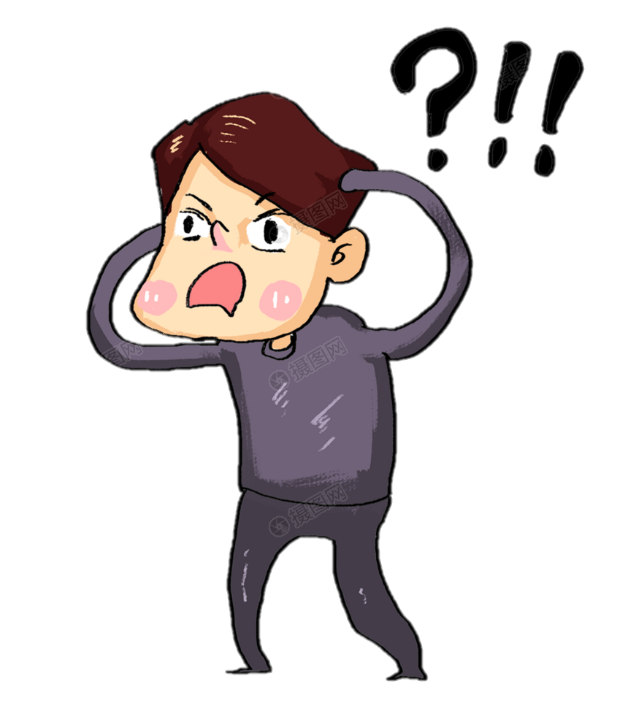
Ejemplo de espacio psicológico
“En toda aquella escena había algo angustioso, y en el piso un calor sofocante como si el aire estuviera estancado y podrido”.
(Carmen Laforet, Nada, fragmento)

Slide 7
EL ESPACIO SOCIAL
Se refiere al entorno cultural, religioso, económico, moral o social en el que se desarrolla la acción narrada. Los personajes tienen un nivel intelectual, cultural; pertenecen o se agrupan en sectores sociales y manifiestan determinadas ideas religiosas o políticas.

Slide 8
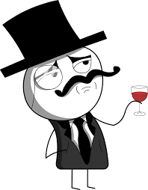
EJEMPLO DE ESPACIO SOCIAL
“La familia de don Dámaso Encina era noble en Santiago por derecho pecunario y, como tal, gozaba de los miramientos sociales (…). Se distinguía por el gusto hacia el lujo, que por entonces principiaba a apoderarse de nuestra sociedad y aumentaba su prestigio con la solidez del crédito de don Dámaso, que tenía por principal negocio el de la usura en gran escala, tan común entre los capitalistas chilenos”.
(Alberto Blest Gana, Martín Rivas, fragmento)

